Slide 1
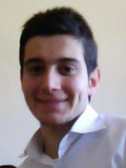
3.Sınıf Yüksek Onur Öğrencileri
141400048
Batuhan DUMAN
Sınıf Birincisi
AGNO: 3.91

Slide 2
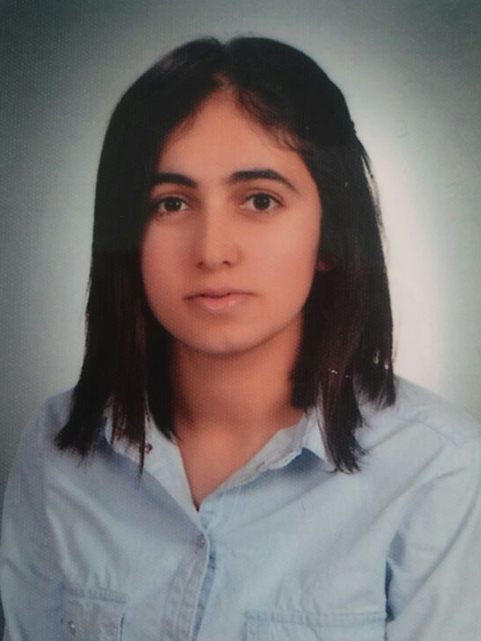
141400005
Seher YILDIZ
Sınıf İkincisi
AGNO: 3.76

Slide 3
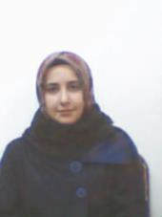
141400047
Büşra EFE
Sınıf Üçüncüsü
AGNO: 3.65

Slide 4
141400017
Canan AYAN
Sınıf Dördüncüsü
AGNO: 3.62

